Slide 1

中国地理 简报系列 (3) – 我国的气候
教育局 课程发展处
个人、社会及人文教育组
教师版

Slide 2

教师指引 – 中国气候的教授与地理课程的连系
初中地理方面：
在教授地理课程指引(中一至中三) (2011) 中的单元 - “变化中的气候、变化中的环境”及“水的烦恼—太多与太少”前，教师应先教授本简报，以便让同学对我国的气候有着基本的认识
注意：教师只须教授初中地理科学生有关本简报的第5-18页

Slide 3
此外，教师在教授中一至中三地理课程的以下单元时，亦可考虑先教授本简报，因为我国的气候知识可有助同学理解下列单元的相关内容：
“粮食问题—我们能养活自己吗？”
“人口问题—纯粹是数字问题？”
“控制沙尘—对抗荒漠化和沙尘暴的持久战”

Slide 4
2) 高中地理方面:
教师在教授地理课程及评估指引(中四至中六) (2017)中的课题 – “天气与气候”前， 应先教授本简报，以便让同学对我国气候有着基本的认识
注意：教师应教授高中地理科学生本简报的全部内容(即第5-30页)

Slide 5
我国主要的气候类型及其分布
气候类型通常根据不同的热量和降水组合来划分
我国主要的气候类型有五种：
1) 温带季风气候
2) 温带大陆性气候
3) 亚热带季风气候
4) 热带季风气候
5) 高原山地气候

Slide 6
气候类型 (及特征) | 主要分布
1) 温带季风气候 (夏季高温多雨，冬季寒冷干燥，四季分明) | 主要位于我国东部秦岭—淮河一线以北以及温 带半干旱区和干旱区以东的地域
2) 温带大陆性气候 (干旱少雨，气候呈极端大陆性，气温年、日较差为各气候类型之最) | 大兴安岭—阴山—贺兰山—祁连山—巴颜喀拉山一线以西和昆仑山—阿尔金山—祁连山—横断山一线以北的区域

Slide 7
气候类型 (及特征) | 主要分布
3) 亚热带季风气候 (冬季温暖，夏季炎热，四季分明。年降水量一般在1,000-1,500毫米，夏季较多，但无明显干季) | 我国东部秦岭淮河以南、热带季风气候型以北的地区
4) 热带季风气候 (全年高温，长夏无冬。干湿季明显，全年可分为三个季节：旱季、雨季、热季，冬季降水较稀少) | 位于热带纬度10°至20°的大陆东岸地区，主要分布在雷州半岛、海南岛、南中国海和台湾岛南部

Slide 8
气候类型 (及特征) | 主要分布
5) 高原山地气候 (冬季干冷漫长，大风多；夏季温凉多雨，冰雹多；四季不明。日照多，气温随高度和纬度的升高而降低；干湿分明，多 夜雨) | 青藏高原

Slide 9
各地的气温分布
我国的气温分布主要受纬度、地形和海陆等因素的影响
东部地区，地势较低，纬度的影响显著。东部地区气温分布南北差异大，自南向北，随着纬度增高，气温分布明显降低
西部地区，地表起伏巨大，地形影响气温较为突出

Slide 10
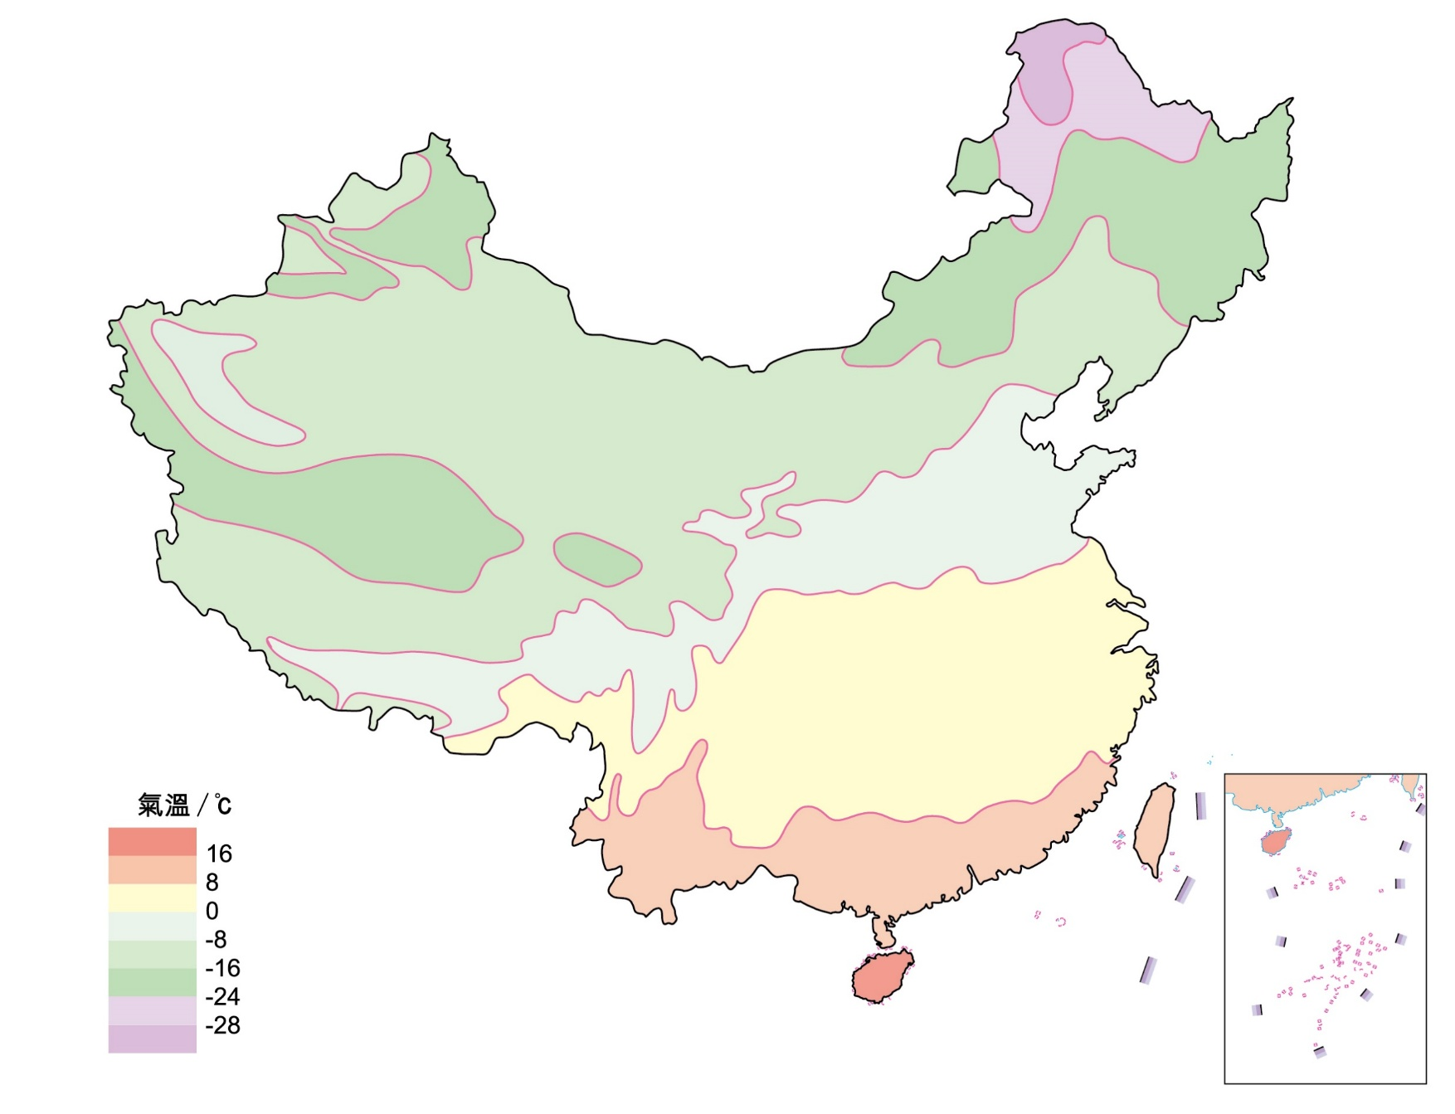

根据图1及2，着学生分别描述及比较中国于一月及七月的平均气温分布
*南海诸岛没有数据
图1 我国一月的平均气温分布
(来源：国家气象信息中心)

Slide 11
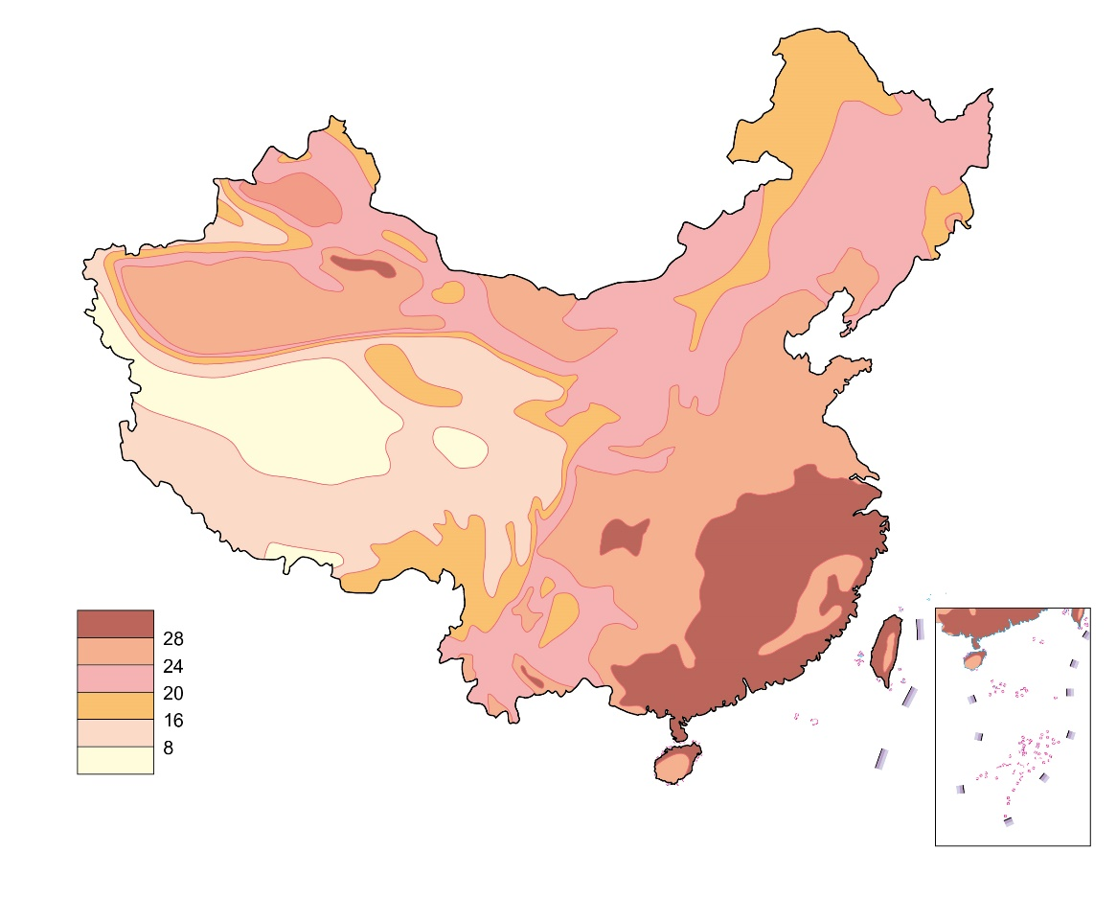
气温(ºC)
*南海诸岛没有数据
图2 我国七月的平均气温分布
(来源：国家气象信息中心)

Slide 12
温度带
我国的“温度带” (图3)是根据积温来划分的
当日平均气温稳定升到10 ℃以上时，大多数农作物才能活跃生长，所以日平均气温连续≧10℃的天数被称为生长期。积温则是把生长期内每天平均气温累加起来的温度总和

Slide 13
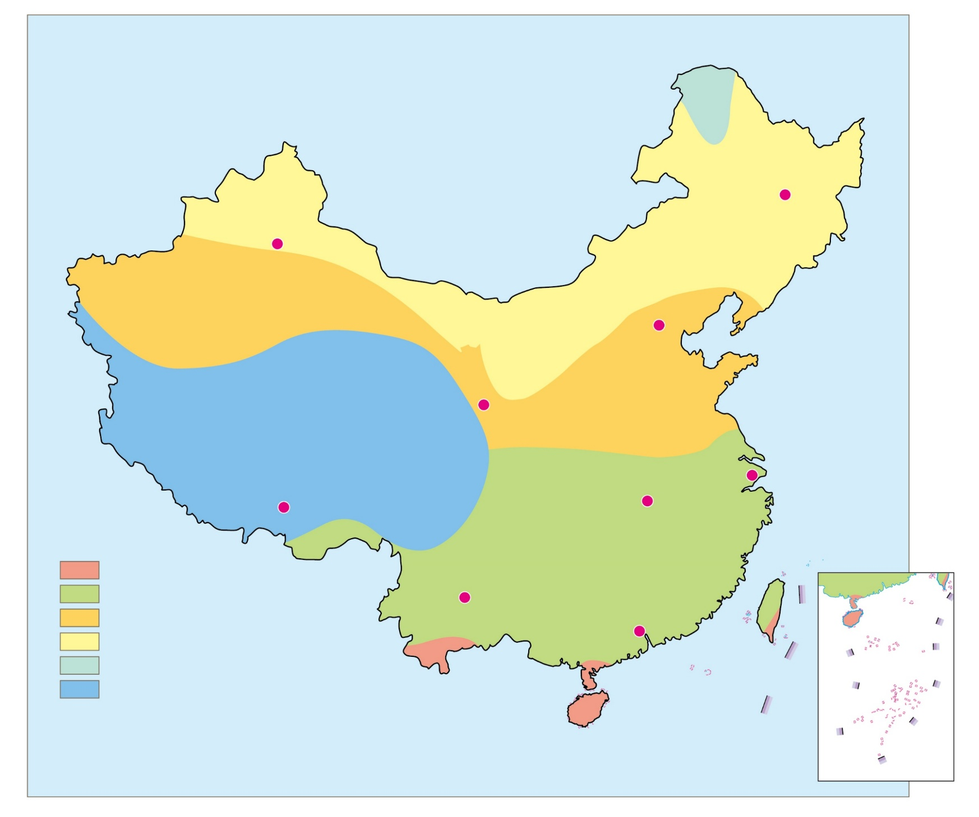
10 ℃积温: <1600℃
寒温带
中温带
哈尔滨
10 ℃积温: 1600-3400℃
乌鲁木齐
中温带
暖温带
北京
10 ℃积温: 3400-4500℃
兰州
高原气候区
暖温带
10 ℃积温: <2000℃ (大部分地区)
拉萨
武汉
上海
10 ℃积温: 4500-8000℃
亚热带
热带
亚热带
暖温带
中温带
寒温带
高原气候区
昆明
广州
热带
热带
*南海诸岛没有数据
10 ℃积温: >8000℃
图3 我国的主要温度带
(来源: 香港教育局于2013出版的 <<从阅读中学习中国地理(第一部分): 自然环境>> 一书中的第91页)

Slide 14
降水分布
我国的降水季节特征是南方雨季开始早，结束晚，雨季长并集中在5-10月；北方雨季开始晚，结束早，雨季短且集中在7-8月
大部分地区均是夏秋多雨，冬春少雨，全国只有台湾东北部是唯一以冬雨为主的地区（冬雨型），该区的冬季降水量占年总量约35%

Slide 15
我国降水的主来源是太平洋的东南季风和印度洋的西南季风所输送的水汽
各地区的年降水量差别很大 (图4)，大致情况是：沿海多于内陆，南方多于北方，山区多于平原，山地中暖湿空气的迎风坡多于背风坡

Slide 16
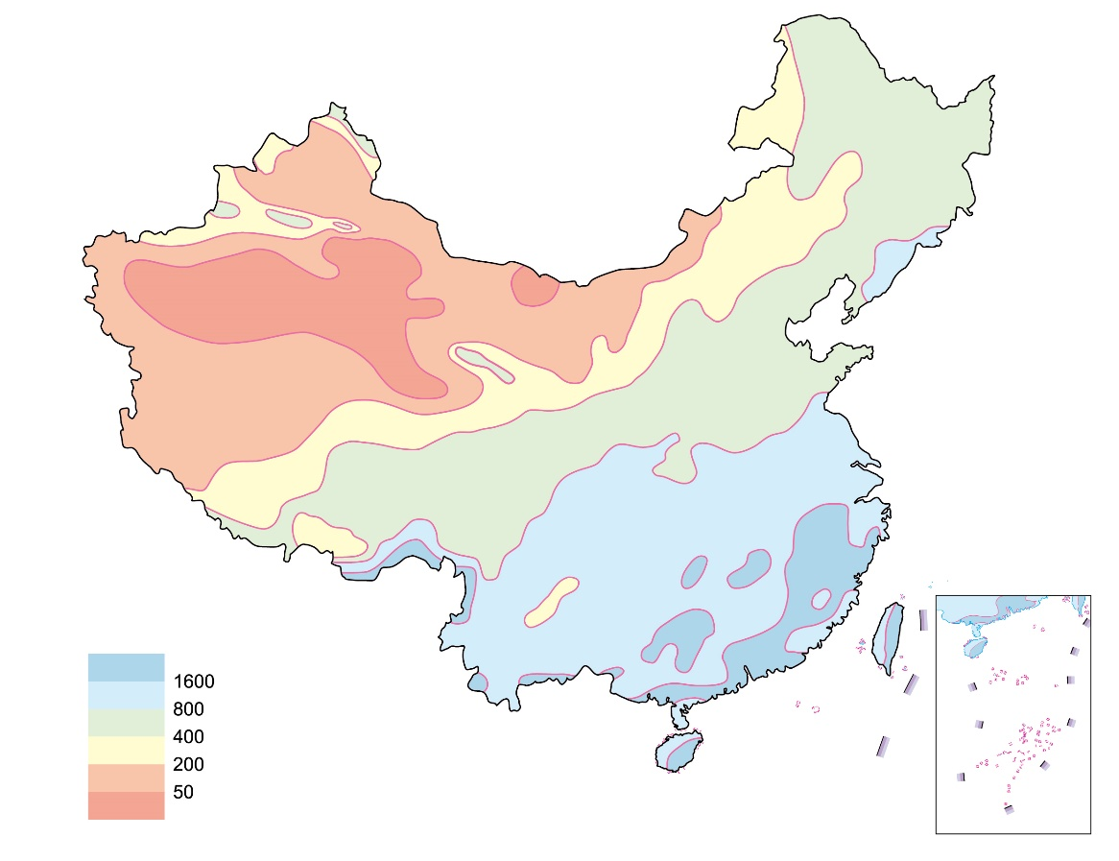
年降水量(毫米)
*南海诸岛没有数据
图4 我国的年降水量分布图

Slide 17
主要的干湿地区分布
一个地区的干湿程度，主要由降水量和蒸发量的对比关系来决定
各地的干湿状况差异很大，但大致可分为图1中的四个干湿地区：1) 湿润区、2) 半湿润区、3) 半干旱区和 4) 干旱区
一般来说，我国的湿润区及半湿润区的降水量均高于蒸发量；而在半干旱和干旱区，降水量则低于蒸发量

Slide 18
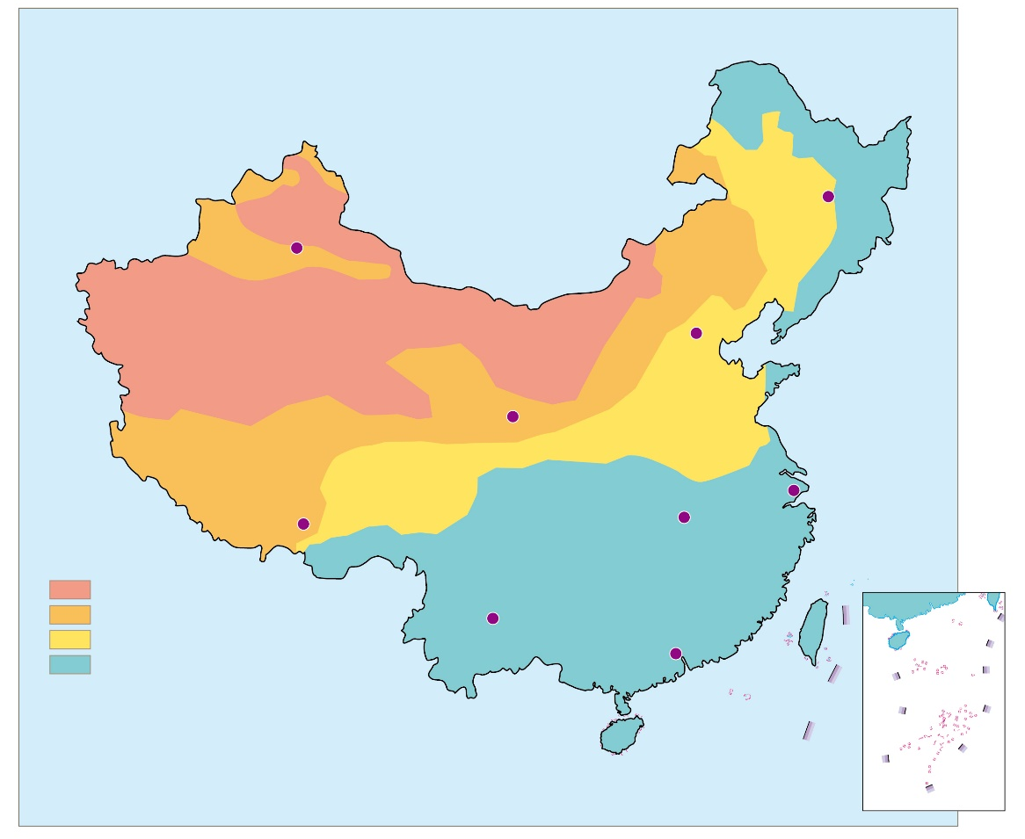
根据图5，着学生描述我国主要的干湿地区分布
哈尔滨
乌鲁木齐
年降水量<200毫米
北京
兰州
年降水量
>400毫米
年降水量<400毫米
拉萨
武汉
上海
年降水量>800毫米
干旱区
半干旱区
半湿润区
湿润区
昆明
广州
*南海诸岛没有数据
图5 我国的干湿地区分布
(来源: 香港教育局于2013出版的 <<从阅读中学习中国地理(第一部分): 自然环境>> 一书中的第81-82页)

Slide 19
主要的气候特征
1) 气候复杂多样
我国幅员辽阔，南北纬度差距近50度，因而形成多样的气候类型
我国复杂多样的地形条件及高低差距甚大的 “三级阶梯” 地势进一步加强了气候的复杂性和多样性
我国的年平均降水量为629毫米，分布极不均衡，从东南沿海向西北内陆地区递减

Slide 20
相应地，从东南沿海到西北内陆，气候类型也逐渐从季风气候向温带大陆性气候过渡
2) 季风气候显著
我国位于世界最大的大陆 - 欧亚大陆的东南部及在世界最大的海洋 - 太平洋的西面，这样的区位非常有利于季风环流的形成
由于海陆之间的热力差异引致地面气压及盛行风向随季节而转换，这种因季节变化而改变的大气环流形势称为季风环流，而受其影响形成的气候称为季风气候

Slide 21
我国受冬、夏季风交替影响的地区甚广。夏季时，盛行风从海洋吹向陆地成偏南风（南、东南和西南）；在冬季，我国境内大部分地区的盛行风从大陆吹向海洋成偏北风（北、东北和西北）
冬季季风由于产生于中、高纬度的亚洲内陆，性质寒冷而干燥，导致大部地区冬季时普遍温度低及降水少

Slide 22
夏季季风来自太平洋和印度洋，性质较温暖及湿润，令我国出现高温期与多雨期
由于我国的季风气候大陆性较强，受大陆影响明显，故也称为大陆性季风气候
一般来说，明显受到夏季季风影响的地区称为季风区，而不受或很少受到夏季季风影响的地区称为非季风区。而我国的季风区及非季风区的主要分布可参看图6

Slide 23
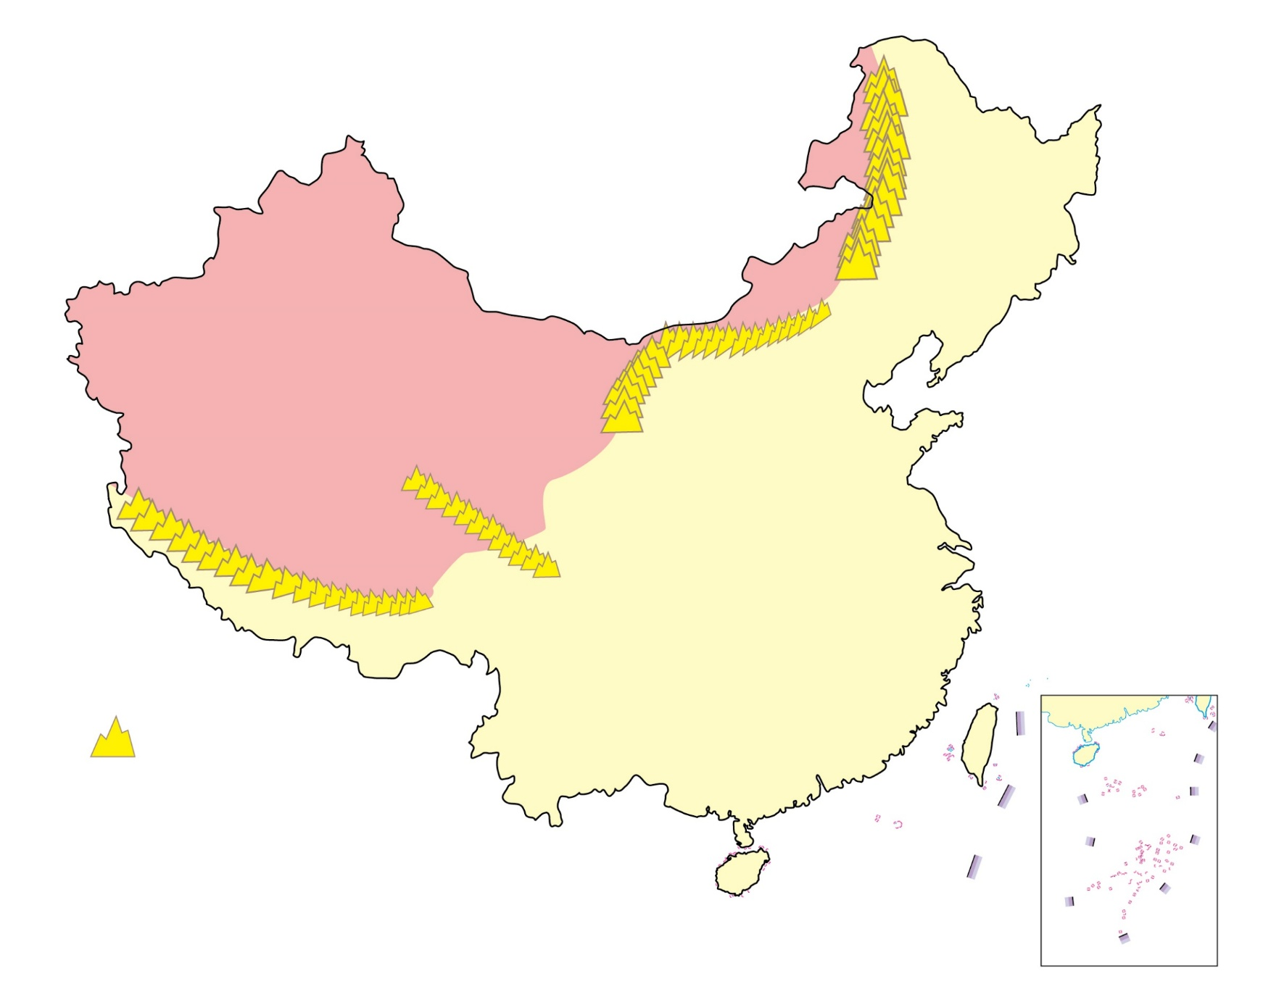
大兴安岭
阴山
非季风区
贺兰山
巴颜喀拉山
冈底斯山
季风区
山脉
图6 我国季风区及非季风区的主要分布
(来源: 香港教育局于2013出版的 <<从阅读中学习中国地理(第一部分): 自然环境>> 一书中的第80页)

Slide 24
影响我国气候的主要因素
纬度:
纬度是影响一地气候的基本因素。地球是个很大的球体，所以纬度不同的地方，太阳辐射的角度就不一样，有直射及斜射之别 (图7)。而各地接收太阳辐射的时间长短亦各异，有的地方会整天或几个月也没有阳光的照射
所以，纬度越低，气温越高；纬度越高，气温越低

Slide 25
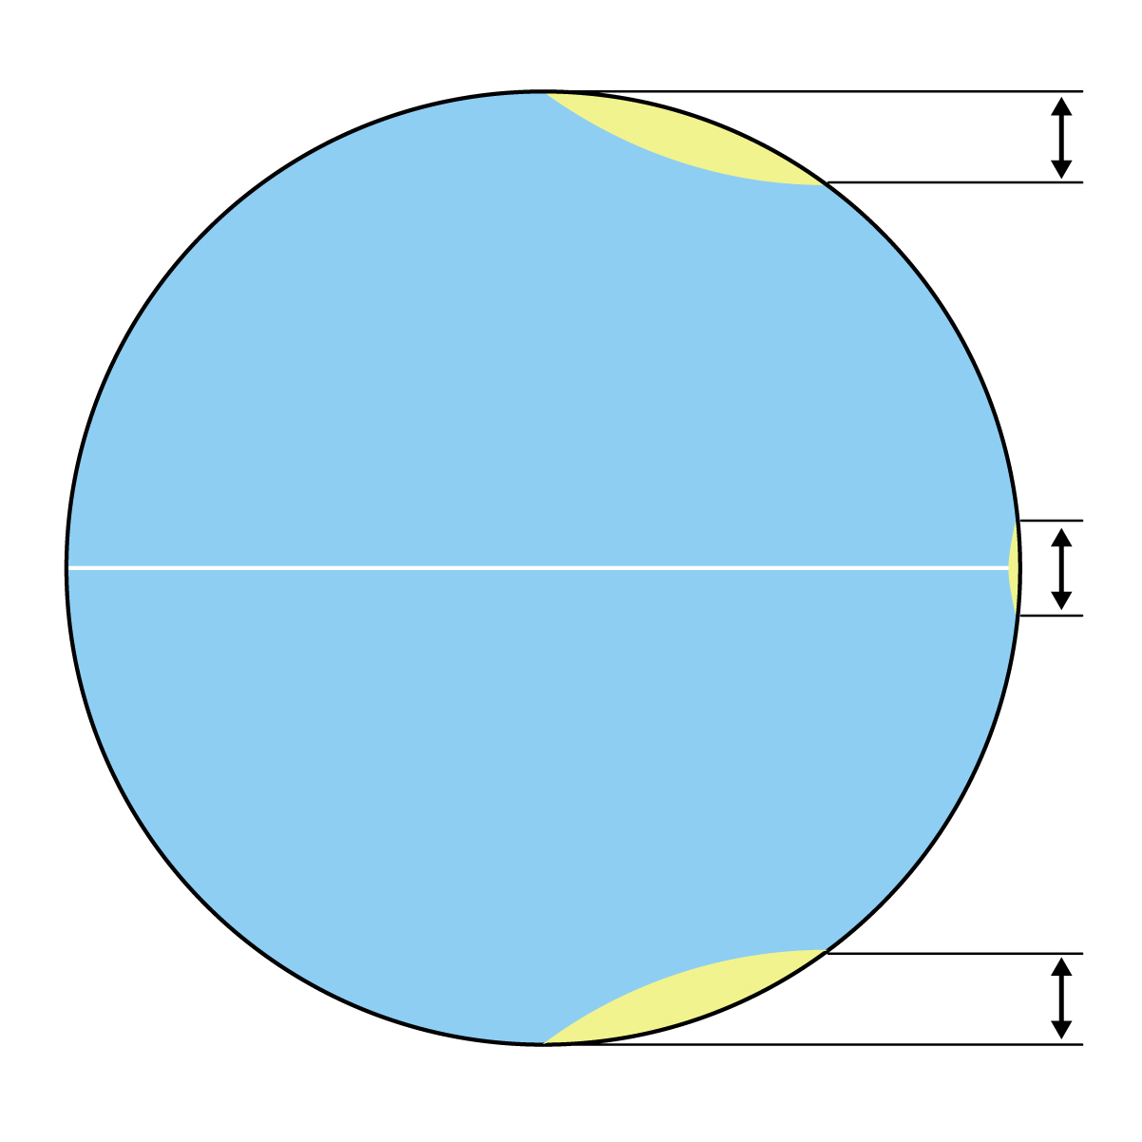
高纬度地区的太阳
辐射角度及范围
地球
赤道的太阳
辐射角度及范围
高纬度地区的太阳
辐射角度及范围
图7 纬度对太阳辐射的影响

Slide 26

在我国，太阳辐射的分布也是随纬度增高而相应减弱，但冬季的南北差异比夏季的更为显著
2) 海陆分布:
由于海洋和陆地的物理性质不同，相比下，海洋的热容量较陆地大
因此，在强烈的阳光照射下，海洋增温较陆地慢；阳光减弱以后，海洋降温也较陆地慢

Slide 27
另外，海洋与陆地表面空气中所含水汽的多寡也不同。一般来说，在海洋或近海的地区，气温的日变化和年变化较小，降水亦较多，形成海洋性气候
我国位于亚欧大陆东部及太平洋西岸，由于海陆热力差异突出，形成显著的季风气候，对我国的气候影响甚深

Slide 28
3) 地形地势:
一般说来，气温会随海拔高度的增加而降低，大约为每升高100米气温降低约0.6℃
[根据这气温与海拔高度的关系，请教师着
学生完成图8]
降水方面，降水量在一定的高度范围内，会随海拔高度的升高而增加
此外，我国许多大致上东西走向的山脉亦对南北冷暖气流的交换起了屏障作用，成为气候区域的分界线，如南岭和秦岭便是例子

Slide 29
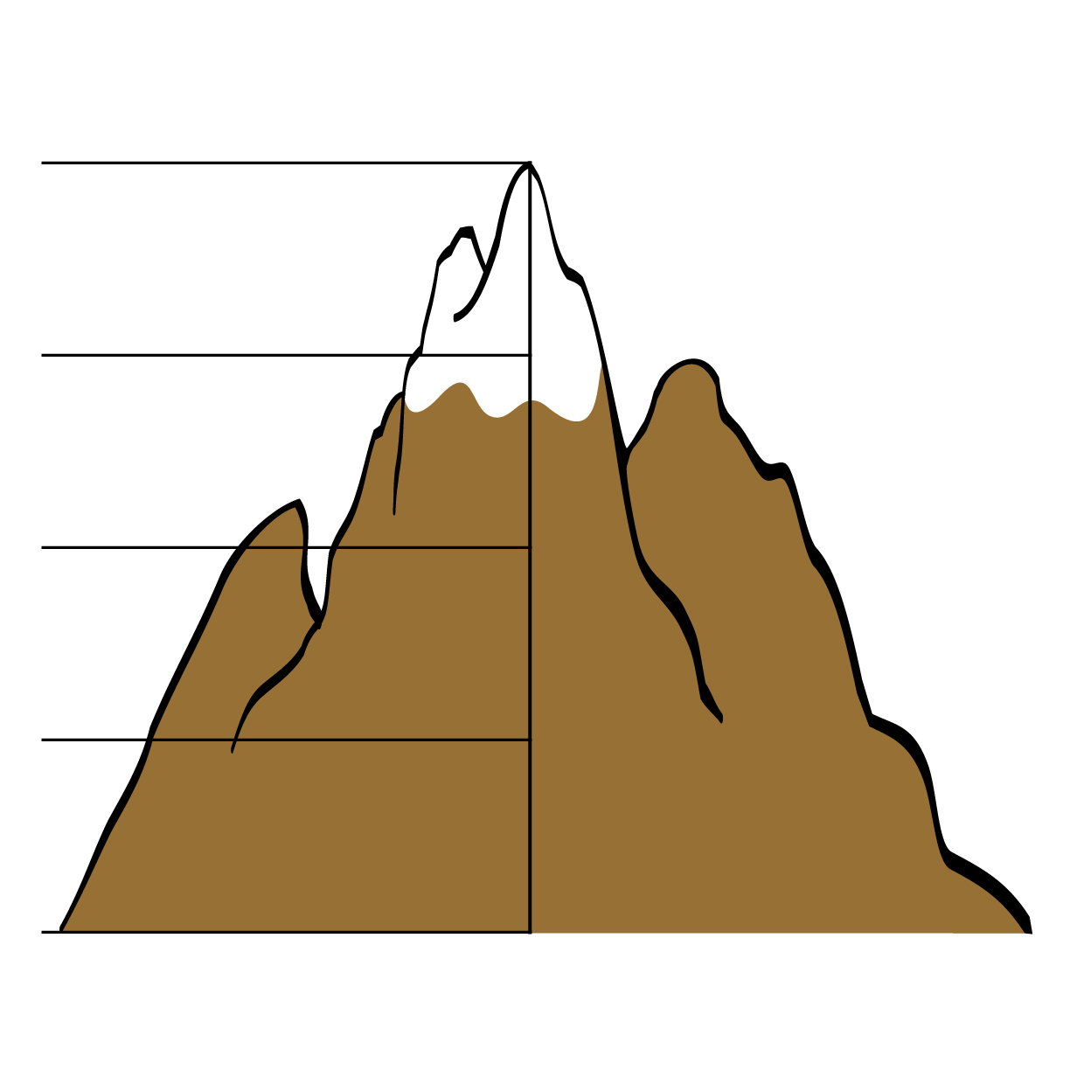
图8 气温与海拔高度的关系
气温(℃)
高度(米)
4000
3000
2000
1000
18℃
0

Slide 30
山地的迎风坡通常多雨而湿润，相反，背风坡则较少雨及干燥
4) 大气环流:
具有全球性和区域性的有规律的大气运动，通常被称为大气环流。大气环流把热量和水汽从一个地区输送到另一个地区
例如，冬季西伯利亚和蒙古的冷空气流向我国，即空气由高纬流向低纬，能令大部分地区降温；夏季时，太平洋及印度洋的暖湿气流则向东部与西南部输送大量水汽及导致降水

